Slide 1
IoT
Raspberry Pi
MQTT
Kan I bygge et system,
der mærker verden – og viser data live?
Azure
Grafana
Raspberry Pi → MQTT → Azure → Grafana
LIVE DATA
Én sensorværdi. Hele vejen til et dashboard.
Spørgsmål til holdet: “Hvordan tror I, 23,7 °C ender på skærmen?”
IoT-lab • Raspberry Pi → MQTT → Azure → Grafana
01

Slide 2
Det starter med én måling
Følg én enkelt datapakke gennem hele systemet
23.7 °C
{"temp": 23.7}
publish()
IoT Hub
query
23.7 °C
sensorværdi
JSON
MQTT
Azure
KQL / data
Grafana
Det spændende er ikke tallet.
Det spændende er, at I selv bygger hele rejsen.
IoT-lab • Raspberry Pi → MQTT → Azure → Grafana
02

Slide 3
Det er dét, I skal bygge
Et end-to-end IoT-system – lag for lag
Raspberry Pi
MQTT
Azure IoT Hub
Data
Grafana
sensor / simulator
Python
publish / subscribe
telemetri
device → cloud
TLS / identity
ADX
KQL
dashboard
indsigt
→
→
→
→
Fysisk verden
Netværk
Cloud
Data
Beslutning / indsigt
IoT-lab • Raspberry Pi → MQTT → Azure → Grafana
03

Slide 4
Hvor findes IoT i virkeligheden?
Det samme mønster går igen – bare med andre sensorer og data
🏭
🚚
🏠
⚡
Industri
Transport
Smart home
Energi
maskiner, vibrationer,
energiforbrug
position, temperatur,
vedligehold
lys, varme,
bevægelse
forbrug, produktion,
netværksbelastning
I dag: temperatur og fugtighed. Senere: hvad som helst, der kan måles.
IoT-lab • Raspberry Pi → MQTT → Azure → Grafana
04

Slide 5
MQTT: små beskeder, stor effekt
Publish / subscribe gør devices løst koblede
PUBLISHER
SUBSCRIBER
Raspberry Pi
MQTT BROKER
Azure / app
“Postkontoret”
Sender:
lytter på:
23.7 °C
iot/rpi-01/telemetry
modtager → router → leverer
topic: iot/rpi-01/telemetry
Samme data kan bruges af flere modtagere.
IoT-lab • Raspberry Pi → MQTT → Azure → Grafana
05

Slide 6
Hvad hvis 1 Raspberry Pi bliver til 10.000?
Her bliver IoT interessant: identitet, sikkerhed, skala og drift
100 → 1.000 → 10.000+
1 device
Azure IoT Hub
nemt at overskue
samler devices
●
Identitet
Hvem er device?
●
Sikkerhed
Hvem må sende?
●
Skala
Hvordan håndterer vi mange?
●
Drift
Hvad gør vi, når noget fejler?
IoT-lab • Raspberry Pi → MQTT → Azure → Grafana
06

Slide 7
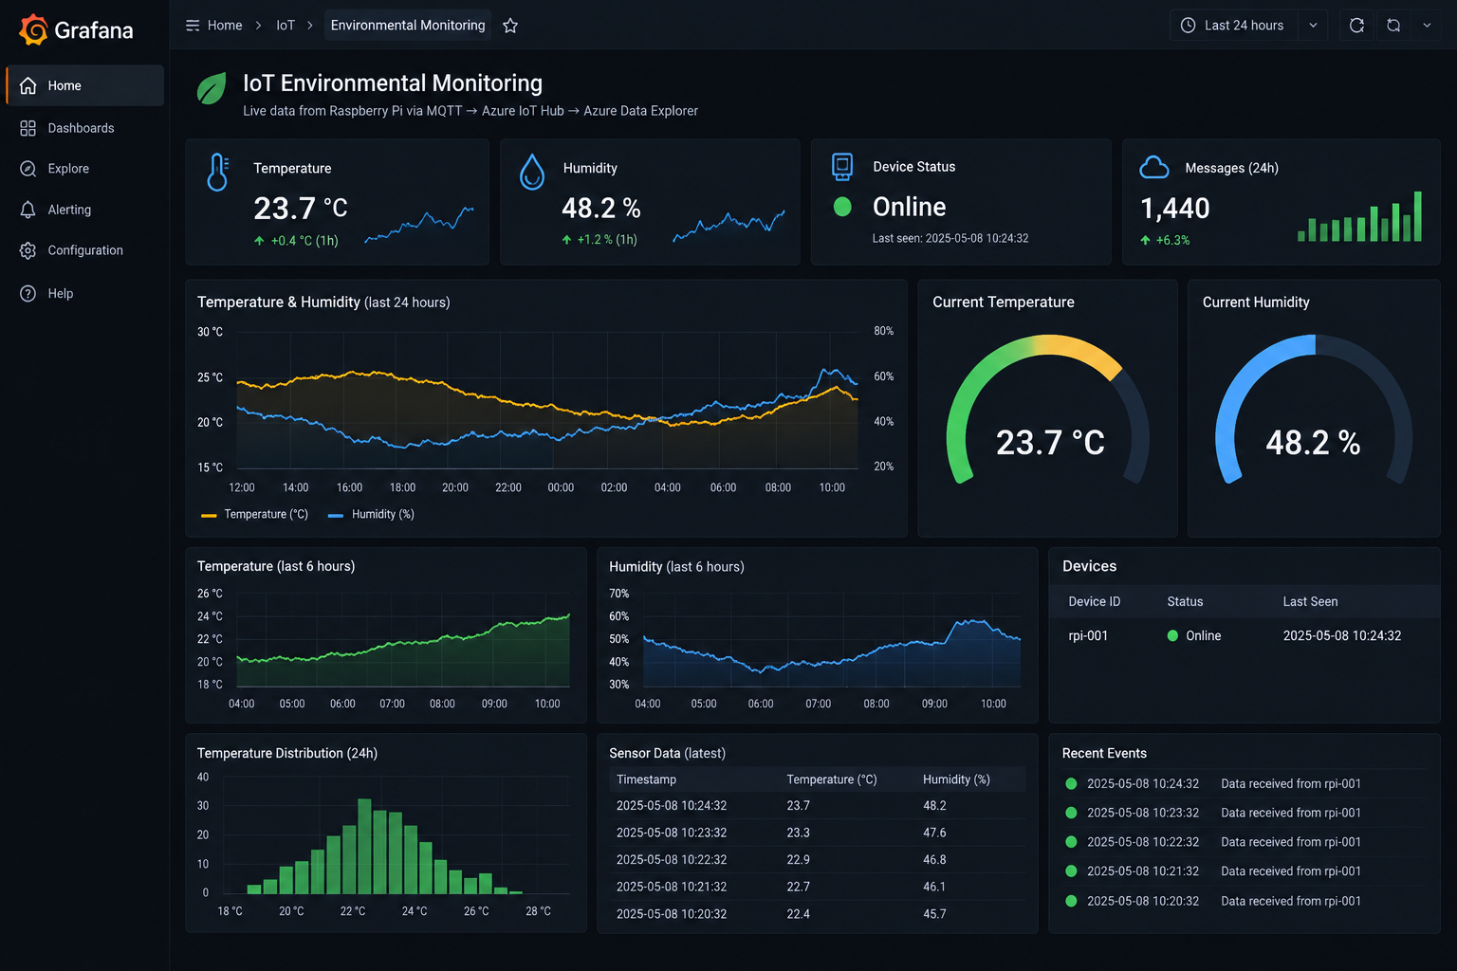
Data er først interessante, når vi kan se dem
Sådan kan jeres slutprodukt se ud
IoT-lab • Raspberry Pi → MQTT → Azure → Grafana
07

Slide 8
I bygger det lag for lag
Ingen grund til at forstå hele stacken på én gang
1
Hardware
Raspberry Pi + sensor/simulator
2
Netværk
MQTT + topics + forbindelser
3
Cloud
Azure IoT Hub + device identity
4
Data
ADX + KQL + struktur
5
Visualisering
Grafana + dashboard
Ét lag → test → næste lag
IoT-lab • Raspberry Pi → MQTT → Azure → Grafana
08

Slide 9
Det bliver ikke bare copy/paste
Når grundsystemet virker, begynder den sjove del
01
Find gennemsnittet
02
Lav en alarm
03
Byg dit eget panel
Hvad er temperaturen over 10 min?
Hvornår skal dashboardet reagere?
Hvilke data vil du vise?
04
Tilføj en rigtig sensor
05
Tænk som en driftstekniker
Kan I erstatte simulatoren?
Hvad sker der, hvis forbindelsen ryger?
IoT-lab • Raspberry Pi → MQTT → Azure → Grafana
09

Slide 10
Fejl er en del af systemet
Det er ikke et nederlag – det er dér, I lærer at debugge
Pi
Wi‑Fi
MQTT
Azure
Data
Grafana
Når grafen er tom, spørger vi:
“Hvor i kæden stoppede datapakken?”
Det er præcis den tankegang, rigtige IoT-systemer kræver.
IoT-lab • Raspberry Pi → MQTT → Azure → Grafana
10

Slide 11
Hvad lærer I faktisk?
Det her er mere end “at få en sensor til at virke”
Hardware
arbejde med Raspberry Pi og sensorer
Netværk
MQTT, topics, payloads og forbindelser
●
●
Cloud
device identity og cloud services
Data
struktur, queries og tidsserier
●
●
Visualisering
dashboards, trends og alarmer
Systemtænkning
følg data hele vejen gennem en pipeline
●
●
Målet: kunne forklare og fejlfinde hele datarejsen.
IoT-lab • Raspberry Pi → MQTT → Azure → Grafana
11

Slide 12
MISSIONEN
Byg et IoT-system,
der virker fra ende til ende.
FROM
23.7 °C
TO
LIVE
Når I er færdige, skal I kunne:
✓
måle eller simulere en værdi
✓
sende den over MQTT
✓
få den ind i Azure
✓
forespørge på data
Raspberry Pi → MQTT → Azure → Grafana
✓
vise den live i Grafana
LET'S BUILD
IoT-lab • Raspberry Pi → MQTT → Azure → Grafana
12

